Slide 1

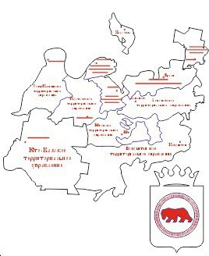
О проекте бюджета Пермского муниципального округа на 2024 год и на плановый период 2025-2026 годов
Администрация Пермского муниципального округа Пермского края
Докладчик:
Гладких Татьяна Николаевна
Заместитель главы администрации Пермского муниципального округа
Заместитель главы администрации Пермского муниципального района
Гладких Татьяна Николаевна
2023
2023

Slide 2

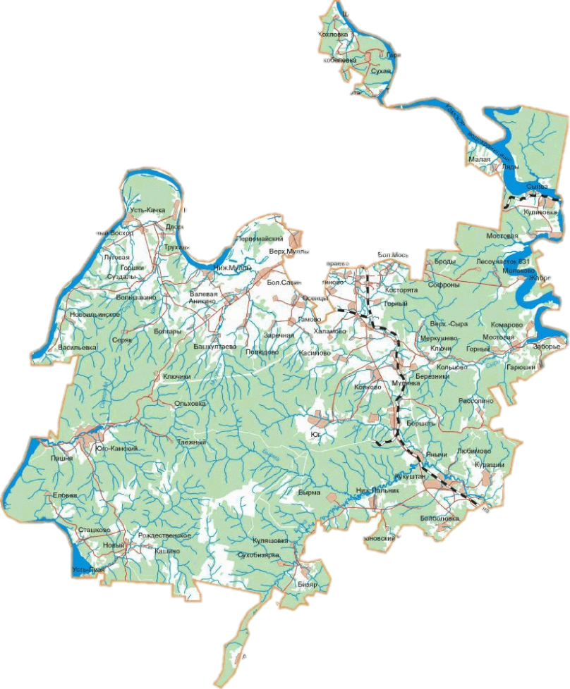





Общая характеристика муниципального образования Пермский муниципальный округ
Основан: 1939 год
Численность населения: 128 215 чел.
Общая площадь:
3 871,98 кв. км
Плотность населения:
33 чел. на 1 кв. км
Основные виды экономической деятельности:
-обрабатывающее производство
-добыча топливно- энергетических полезных ископаемых
-транспортировка и хранение
-строительство
-сельское хозяйство

Slide 3
Процесс формирования проекта бюджета
Национальные цели развития РФ, определенные Президентом
1
Реестр расходных обязательств муниципального образования
Прогноз социально-экономического развития
6
2
ПРОЕКТ БЮДЖЕТА
5
3
Основные направления бюджетной и налоговой политики
Муниципальные программы
4
Положение о бюджетном процессе

Slide 4





Гражданин и его участие в бюджетном процессе
ГРАЖДАНИН – налогоплательщик
ГРАЖДАНИН – участник публичных слушаний по проекту бюджета
ГРАЖДАНИН – участник публичных слушаний по исполнению бюджета
ГРАЖДАНИН – получатель муниципальных услуг

Slide 5
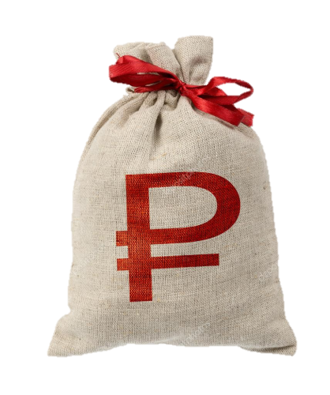


Основные понятия бюджета
Бюджет - форма образования и расходования денежных средств, предназначенных для финансового обеспечения задач и функций государства и местного самоуправления.
Доходы бюджета – поступающие в бюджет денежные средства
Расходы бюджета – выплачиваемые из бюджета денежные средства
Дефицит бюджета –
превышение расходов бюджета над его доходами.
Профицит бюджета –
превышение доходов бюджета над его расходами.
! Важно: обязательное требование, предъявляемое к составлению и утверждению бюджета – это его сбалансированность.

Slide 6


Доходы бюджета
Доходы бюджета – поступающие в бюджет денежные средства, за исключением средств, являющихся в соответствии с Бюджетным кодексом РФ источниками финансирования дефицита бюджета
Налоговые доходы
Неналоговые доходы
Безвозмездные поступления
- НДФЛ,
-Акцизы,
-Упрощенная система налогообложения,
-Единый сельскохозяйственный налог,
-Патент,
-Налог на имущество физических лиц,
-Земельный налог,
-Государственная пошлина
-Аренда и продажа имущества и земли,
-Платежи за негативное воздействие на окружающую среду,
-Плата за социальный найм жилья,
-Доходы от оказания платных услуг,
-Штрафы, санкции, возмещение ущерба,
Межбюджетные трансферты, дотации, субсидии, субвенции из других бюджетов бюджетной системы РФ, добровольные поступления денежных средств от юридических и физических лиц
Notes:
6

Slide 7

Прогноз социально-экономического развития Пермского округа на 2023 - 2026 годы, млн руб.
Фонд начисленной заработной платы (без СМП, включая организации с численностью до 15 чел) млн руб.
Среднемесячная заработная плата (без СМП), руб.
Инвестиции в основной капитал по организациям, не относящимся к СМП, млн руб.
Notes:
7

Slide 8

* В соответствии с Федеральным законом от 31.07.2023 № 389-ФЗ «О внесении изменений в части первую и вторую Налогового кодекса Российской Федерации» учтено увеличение ставок по акцизам на нефтепродукты (рост 2024 г. к 2023 г. на 1,049%)
* Законом Пермского края о бюджете Пермского края на 2024 год и на плановый период 2025 и 2026 годов (I чтение) установлен дифференцированный норматив отчислений в бюджет Пермского муниципального округа от акцизов на автомобильный и прямогонный бензин, дизельное топливо, моторные масла для дизельных и (или) карбюраторных (инжекторных) двигателей, производимые на территории Российской Федерации в размере 0,6161 % (2023 г. – 0,6006 %).
* Решением Думы Пермского муниципального округа согласована полная замена дотации на выравнивание бюджетной обеспеченности Пермского муниципального округа дополнительным нормативом отчислений от НДФЛ на 2024 год в размере 29,0940 %, на 2025 год в размере 18,3733 %, на 2026 год в размере 25,5066%

Slide 9

Схема межбюджетного регулирования бюджета Пермского муниципального округа
9
Параметры | 2023 год | 2024 год
НДФЛ | 60,2089% = 33,5 % +26,7089 (доп. норматив) | 62,5940% = 33,5 % +29,0940 (доп. норматив)
Акцизы (дифференцированный норматив) | 0,6006 % | 0,6161 %
Упрощенная система налогообложения | 70% | 70%
Единый сельскохозяйственный налог | 100% | 100%
Налог, взимаемый в связи с применением патентной системы налогообложения | 100 % | 100 %
Налог на имущество физических лиц | 100 % | 100 %
Земельный налог | 100 % | 100 %

Slide 10

Краткая характеристика бюджета Пермского муниципального округа
Наименование показателя | 2023 уточненный план * | проект бюджета
 |  | 2024 | 2025 | 2026
Доходы (млн руб.) | 6 104,8 | 7 020,1 | 6 435,6 | 6 955,4
Расходы (млн руб.) | 6 489,4 | 7 160,2 | 6 435,6 | 6 955,4
Дефицит (-)/ Профицит (+) | - 384,6 | -140,1 | 0,0 | 0,0
Основные параметры в расчете на душу населения | 2023 уточненный план * | 2024 | 2025 | 2026
Доходы (тыс. руб. на человека) | 47,6 | 54,5 | 49,7 | 53,4
Расходы (тыс. руб. на человека) | 50,6 | 55,6 | 49,7 | 53,4
 | 2023 оценка | 2024 | 2025 | 2026
Численность постоянного населения (в среднегодовом исчислении), тыс. чел. | 128,343 | 128,767 | 129,450 | 130,227
* уточненный план бюджета на 01.10.2023

Slide 11
11
ЧИСЛЕННОСТЬ НАСЕЛЕНИЯ НА 1 ЯНВАРЯ
+ 8,0 %
БЮДЖЕТ ПЕРМСКОГО
МУНИЦИПАЛЬНОГО ОКРУГА
СОБСТВЕННЫЕ ДОХОДЫ

Slide 12
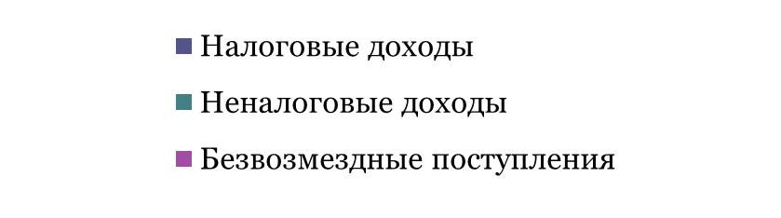

Структура доходов бюджета
Пермского муниципального округа на 2023-2024 годы, %
2023 год
уточненный бюджет
2024 год
проект бюджета

Slide 13
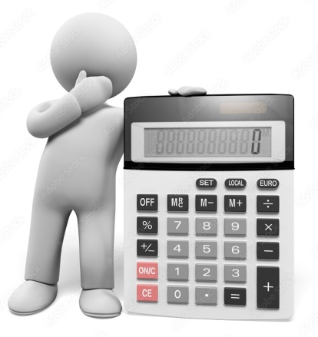
Структура налоговых и неналоговых доходов бюджета
Пермского муниципального округа на 2024 год, %

Slide 14

Динамика поступления налоговых доходов на 2023-2026 годы
(с учетом доп. норматива по НДФЛ взамен дотации), млн руб.
в % к пред.
году
Notes:
14

Slide 15
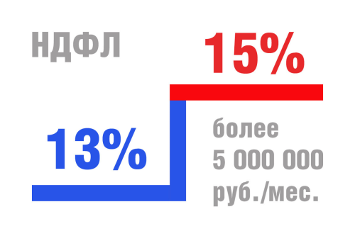
Динамика поступления налога на доходы физических лиц на 2023-2026 годы (с учетом доп. норматива по НДФЛ взамен дотации), млн руб.
в % к пред. году
Notes:
15

Slide 16

Динамика поступления акцизов на нефтепродукты
на 2023-2026 годы, млн руб.
в % к пред. году
Notes:
16

Slide 17

Налоги на совокупный доход
Пермского муниципального округа на 2023 - 2026 годы, млн руб.
Показатели | 2023 первоначальный бюджет | 2023 уточненный бюджет | 2024 проект бюджета | 2025 проект бюджета | 2026 проект бюджета
Налог, взимаемый с применением упрощенной системы налогообложения | 383,0 | 383,0 | 377,7 | 392,8 | 408,5
Единый сельскохозяйственный налог | 6,6 | 6,6 | 2,0 | 2,1 | 2,1
Налог, взимаемый с применением патентной системы налогообложения | 23,4 | 23,4 | 11,8 | 12,3 | 12,8
Итого | 413,0 | 413,0 | 391,5 | 407,2 | 423,4

Slide 18

Налоги на имущество
Пермского муниципального округа на 2023 - 2026 годы, млн руб.
в % к предыдущему периоду
Налоги на имущество | 335,5 | 335,5 | 354,3 | 358,1 | 362,1
Налог на имущество физических лиц | 81,5 | 81,5 | 94,9 | 98,7 | 102,7
Земельный налог | 254,0 | 254,0 | 259,4 | 259,4 | 259,4

Slide 19

Динамика поступления неналоговых доходов
на 2023-2026 годы, млн руб.
в % к пред. году
Notes:
19

Slide 20

Динамика поступления платежей за негативное воздействие на окружающую среду
на 2023-2026 годы, млн руб.
в % к пред. году
Notes:
20

Slide 21
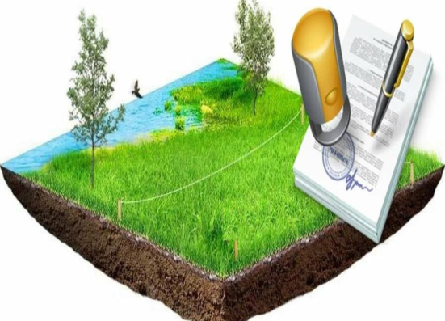
Динамика поступления доходов от использования имущества на 2023-2026 годы, млн руб.
Notes:
21

Slide 22

Динамика поступления доходов от продажи материальных и нематериальных активов на 2023-2026 годы, млн руб.
Notes:
22

Slide 23

Средства, передаваемые из бюджета Пермского края в виде дотаций на 2023-2026 годы, млн руб.
Notes:
23

Slide 24

Динамика расходов бюджета
Пермского муниципального округа
на 2023-2026 годы, млн. руб.
Notes:
24

Slide 25
Основные подходы к формированию расходов бюджета на 2024 – 2026 годы
стимулирование инвестиционной привлекательности, развитие муниципально-частного партнерства для решения задач бюджетной сферы
сохранение социальной направленности бюджета Пермского муниципального округа
реализация мероприятий, направленных на развитие на территории Пермского муниципального округа практик инициативного бюджетирования и с участием самообложения граждан
1
10
2
повышение эффективности системы закупок для обеспечения муниципальных нужд путем централизации закупок и передачи отдельных полномочий по осуществлению закупок одному уполномоченному органу
9
3
обеспечение уровня оплаты труда работников муниципальных учреждений социальной сферы в соответствии с Указом Президента Российской Федерации от 7 мая 2012 года №597 «О мероприятиях по реализации государственной социальной политики»
РАСХОДЫБЮДЖЕТА
привлечение в бюджет средств из федерального и краевого бюджета
4
8
участие в реализации национальных проектах, федеральных и региональных программах
7
5
6
соблюдение нормативов расходов на содержание органов местного самоуправления
повышение качества содержания улично-дорожной сети и благоустройства населенных пунктов округа
обеспечение сбалансированного бюджета

Slide 26

Бюджет развития и текущих расходов, млн руб.
39,7%
72,8%
19,3%
41,0%
27,2%

Slide 27



Реализация национальных проектов в 2024 году
Реализация программ формирования современной городской среды – 40,4 млн руб.
Патриотическое воспитание граждан Российской Федерации– 5,2 млн руб.
(мероприятия по обеспечению деятельности советников директоров по воспитанию)

Slide 28
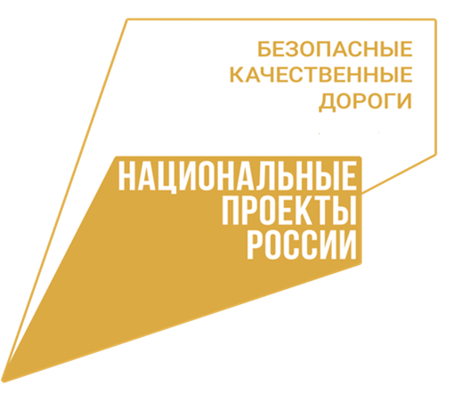
Реализация национальных проектов в 2024 году
Ремонт автомобильных дорог Пермского муниципального округа – 100,0 млн руб. протяженностью 7,304 км
Ремонт участков автомобильной дороги "Пермь - Троица"- Сылва км 000+000 - км 004+154
Ремонт участков автомобильной дороги Култаево - Нижние Муллы км 000+000 - км 008+075
Ремонт участков автомобильной дороги "Пермь - Екатеринбург" - Касимово км 000+000 - км 004+670

Slide 29
Выполнение Указов Президента РФ по педагогическим работникам образовательных учреждений и работникам учреждений культуры
Средняя заработная плата по педагогическим работникам и работникам учреждений культуры | Размер среднемесячной заработной платы, рублей
 | 2021 факт | 2022 факт | 2023 план | 2024 прогноз
Педагогические работники образовательных учреждений общего образования | 46 773,0 | 54 079,0 | 57 938,0 | 62 457,0
Педагогические работники дошкольных образовательных учреждений | 41 376,7 | 45 093,2 | 52 372,0 | 56 457,0
Педагогические работники учреждений дополнительного образования детей | 48 791,7 | 54 001,2 | 58 250,0 | 62 771,0
Работники учреждений культуры | 38 121,4 | 45 479,2 | 46 833,6 | 50 773,1

Slide 30
Структура расходов бюджета Пермского муниципального округа на 2024 год

Slide 31
Структура расходов бюджета
Пермского муниципального округа на 2024 год, млн. руб.
Раздел, подраздел БК | 2023 | 2024 | Отклонения
 |  |  | млн руб. | %
Общегосударственные вопросы | 752,1 | 731,0 | -21,1 | -2,8
Национальная оборона | 10,4 | 11,0 | 0,6 | 5,8
Национальная безопасность | 84,0 | 86,7 | 2,7 | 3,2
Национальная экономика | 820,7 | 840,6 | 19,9 | 2,4
ЖКХ | 728,0 | 711,0 | -17,0 | -2,3
Охрана окружающей среды | 3,4 | 9,3 | 5,9 | 173,5
Образование | 3 383,1 | 4 060,5 | 677,4 | 20,0
Культура | 385,9 | 364,8 | -21,1 | -5,5
Социальная политика | 120,2 | 104,4 | -15,8 | -13,1
Физическая культура и спорт | 190,0 | 229,3 | 39,3 | 20,7
Средства массовой информации | 11,6 | 11,6 | 0,0 | 0,0
ИТОГО РАСХОДОВ | 6 489,4 | 7 160,2 | 670,8 | 10,3

Slide 32

Распределение бюджетных ассигнований по группам видов расходов бюджета на 2023-2024 гг., млн руб.
Наименование вида расходов | Сумма 2023 (уточ.) | Уд. вес | Проект бюджета 2024 | Уд. вес
Расходы на выплаты персоналу в целях обеспечения выполнения функций муниципальными органами, казенными учреждениями | 719,4 | 11,1 | 779,4 | 10,9
Закупка товаров, работ и услуг для обеспечения государственных нужд | 1 456,9 | 22,4 | 1 625,8 | 22,7
Социальное обеспечение и иные выплаты населению | 64,9 | 1,0 | 66,7 | 0,9
Капитальные вложения в объекты муниципальной собственности | 628,1 | 9,7 | 493,1 | 6,9
Предоставление субсидий бюджетным, автономным учреждениям и иным некоммерческим организациям | 3 441,2 | 53,0 | 4 096,5 | 57,2
Иные бюджетные ассигнования | 178,9 | 2,8 | 98,7 | 1,4
ВСЕГО РАСХОДОВ | 6 489,4 | 100,0 | 7 160,2 | 100,0

Slide 33
Структура расходов бюджета Пермского муниципального округа на 2023-2024 годы, млн руб.
Наименование показателя | Уточненный бюджет на 2023 год | Проект бюджета 2024 год
Программные расходы | 6 361,7 | 7 086,5
удельный вес программных расходов в общем объеме расходов | 98,0 | 99,0
Непрограммные расходы | 129,7 | 73,7
удельный вес непрограммных расходов в общем объеме расходов | 2,0 | 1,0

Slide 34
Экономическое развитие
220,4 млн руб. – 3,1%
Муниципальное управление
537,4 млн руб. – 7,6%
Социальное развитие
4 825,7 млн руб. – 68,1%
Развитие инфраструктуры
1 503,0 млн руб. – 21,2%

Slide 35

Реализация муниципальных программ на 2024 год, млн руб.
Наименование муниципальной программы | 2023 год | 2024 год | Отклонения
 |  |  | млн руб. | %
1. Развитие системы образования | 3 239,8 | 3 924,7 | 684,9 | 21,1
2. Развитие дорожного хозяйства и благоустройство | 876,3 | 940,7 | 64,4 | 7,3
3. Развитие сферы культуры | 500,0 | 488,0 | -12,0 | -2,4
4. Развитие коммунального хозяйства | 253,0 | 451,5 | 198,5 | 78,5
5. Совершенствование муниципального управления | 327,7 | 370,3 | 42,6 | 13,0
6. Развитие молодежной политики, физической культуры и спорта | 204,9 | 238,1 | 33,2 | 16,2
7. Управление муниципальными финансами и муниципальным долгом | 160,4 | 167,1 | 6,7 | 4,2
8. Управление земельными ресурсами и имуществом | 140,8 | 124,2 | -16,6 | -11,8
9. Обеспечение безопасности населения и территории | 99,4 | 100,4 | 1,0 | 1,0
10. Улучшение жилищных условий граждан | 366,3 | 79,2 | -287,1 | -78,4
11. Развитие отдельных направлений социальной сферы | 72,5 | 74,5 | 2,0 | 2,8
12. Градостроительная политика | 42,9 | 50,2 | 7,3 | 17,0
13. Сельское хозяйство и комплексное развитие сельских территорий | 36,0 | 43,1 | 7,1 | 19,7
14. Охрана окружающей среды | 35,7 | 31,6 | -4,1 | -11,5
15. Экономическое развитие | 6,0 | 2,9 | -3,1 | -51,7
ВСЕГО РАСХОДОВ | 6 361,7 | 7 086,5 | 724,8 | 11,4

Slide 36

Социальное развитие
4 825,7 млн руб.
Развитие системы образования
3 924,7 млн руб. – 81,4%
Развитие сферы культуры
488,0 млн руб. – 10,1%
Развитие молодежной политики, физической культуры и спорта
238,1 млн руб. -4,9%
Развитие отдельных направлений социальной сферы
74,5 млн руб. – 1,5%
Обеспечение безопасности населения и территории
100,4 млн руб. – 2,1%

Slide 37
Программа «Развитие системы образования
Пермского муниципального округа»
Цель программы: Комплексное развитие муниципальной системы образования, обеспечивающее каждому выпускнику качественное самоопределение, осознанный выбор своего будущего жизненного (в т.ч. профессионального) пути; воспитание гражданина, готового достойно ответить на вызовы будущего и способного реализовать свой потенциал в условиях современного общества.
Наименование конечного показателя (единица измерения) | 2023 | 2024
Доля детей от 3 до 7 лет, получающих услуги дошкольного образования в образовательных организациях, реализующих программы дошкольного образования, в общей численности детей от 3 до 7 лет, зарегистрированных в информационной системе «Контингент» для получения услуги дошкольного образования», (%) | 96,0 | 97,0
Численность обучающихся в общеобразовательных организациях. чел. | 19800 | 20 779
Доля детей, охваченных дополнительным образованием в общей численности обучающихся образовательных организаций Пермского муниципального округа в возрасте от 5 до 18 лет, % | 75,6 | 76,6
Уровень среднемесячной заработной платы отдельных категорий работников бюджетных организаций, установленный в соглашении между Правительством Пермского края и муниципальным образованием, % | 100,0 | 100,0

Slide 38

Муниципальная программа
«Развитие системы образования Пермского муниципального округа»
млн руб.
Источник поступления | Уточненный бюджет 2023 год | Удельный вес, % | Проект бюджета 2024 год | Удельный вес, %
Средства бюджета Пермского края | 2 513,9 | 77,6 | 2 970,5 | 75,7
Средства бюджета Пермского муниципального округа | 725,9 | 22,4 | 954,2 | 24,3
Всего расходов | 3 239,8 | 100,0 | 3 924,7 | 100,0

Slide 39
ЧИСЛЕННОСТЬ ОБУЧАЮЩИХСЯ В ШКОЛЕ
ЧИСЛЕННОСТЬ ДЕТЕЙ В ДЕТСКИХ САДАХ
РАСХОДЫ НА ОДНОГО ОБУЧАЮЩЕГОСЯ ШКОЛ
направления | Школы старой постройки | Школы новой постройки | Отклонение в %
Площадь кв. м. на одного обучаемого | 5,47 | 10,58 | в 1,9 раз
Расходы на одного обучаемого, в том числе: | 9 309 | 32 084 | в 3,4 раза
1. Коммунальные расходы | 5 427 | 9 399 | в 1,7 раз
2. Налоги | 1 261 | 16 199 | в 12,9 раз
Notes:
39

Slide 40

Основные мероприятия муниципальной программы
«Развитие системы образования Пермского муниципального округа», текущие расходы за счет средств местного бюджета
Направления расходов | 2023 год млн руб. | 2024 год млн руб.
Подпрограмма «Развитие системы дошкольного общего образования» | 137,9 | 149,0
Подпрограмма «Развитие системы воспитания и дополнительного образования» | 103,5 | 117,1
Подпрограмма «Развитие системы начального общего, основного общего, среднего общего образования» | 343,5 | 540,8
Подпрограмма «Кадры системы образования» за счет средств местного бюджета | 3,3 | 3,3
Подпрограмма «Обеспечение реализации Программы и прочие мероприятия в области образования» | 33,1 | 35,8
Всего расходов | 621,3 | 846,0

Slide 41
ТЕКУЩИЕ РАСХОДЫ НА ОБРАЗОВАНИЕ (детские сады, школы, доп. образование)
Увеличение расходов на 36,2%, из них:
Школа | Плата | Содержание | Итого по школе
Школа д. Кондратово на 1100 мест | 27,2 | 17,2 | 44,4
Школа с. Лобаново на 825 мест | 29,1 | 13,0 | 42,1
Школа с. Гамово на 825 мест | 20,4 | 13,0 | 33,4
Школа с. Култаево на 825 мест | 28,8 | 13,0 | 41,8
Всего по школам | 105,5 | 56,2 | 161,7
Notes:
41

Slide 42

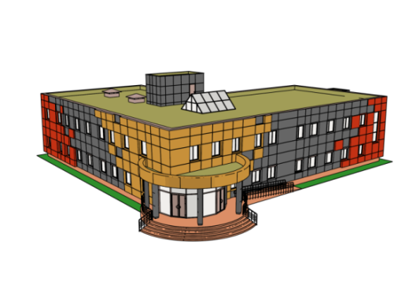
Мероприятия развития системы образования на 2024 год – 361,4 млн руб.
Проектирование объекта «Строительство здания детского сада на 350 мест в д. Кондратово» – 15,6
Завершение строительства здания детского сада на 160 мест в с. Башкултаево – 213,6
Дооснащение оборудованием детского сада д. Ясыри – 2,0
Монтаж системы оповещения и управления эвакуацией при возникновении или угрозе возникновения ЧС (11 учреждений) – 6,9
Установка пожарной сигнализации (17 учреждений) - 3,1
Капитальный ремонт МАОУ «Бабкинская средняя школа» в рамках реализации мероприятий по модернизации школьных систем – 47,3
Благоустройство пришкольной территории, в рамках участия в приоритетном проекте «Школьный двор» региональной программы «Комфортный край – 48,1
(Култаевская, Сылвенская, Нижнемулинская, Савинская средние школы)
Капитальный ремонт здания детского дополнительного образования в д. Песьянка – 15,5
Ремонт МАОУ «Нижнемуллинская средняя школа» – 3,5
Ремонт спортзала в МАОУ «Гамовская средняя школа» и ремонт межшкольного стадиона в МАОУ «Бершетская средняя школа» – 5,8

Slide 43

Программа «Развитие молодежной политики, физической культуры и спорта Пермского муниципального округа»
Цель Программы: Создание условий для активного включения молодежи Пермского муниципального округа в процессы развития территории во всех направлениях общественной жизнедеятельности. Повышение качества и доступности предоставляемых услуг массовой физической культуры и спорта на территории Пермского муниципального округа
Наименование целевого показателя (единица измерения) | 2023 | 2024
Доля населения, систематически занимающегося физической культурой и спортом, в общей численности населения в возрасте 3 - 79 лет, % | 55,6 | 57,1
Количество молодежных активов на территории Пермского муниципального округа, ед. | 17 | 17
млн руб.

Slide 44
Основные мероприятия программы «Развитие молодежной политики, физической культуры и спорта Пермского муниципального округа»
Направления расходов | 2023 год млн руб. | 2024 год млн руб.
Организация и проведение спортивных мероприятий | 9,2 | 12,6
Подготовка спортивных сборных команд и обеспечение участия лиц, проходящих спортивную подготовку, в спортивных соревнованиях | 9,1 | 10,9
Проведение занятий физкультурно-спортивной направленности и участие в спортивных и физкультурных мероприятиях | 45,4 | 57,3
Организация мероприятий в сфере молодежной | 15,4 | 15,3
Обеспечение условий для развития физической культуры и спорта, текущий ремонт учреждений спорта | 3,3 | -
Реализация мероприятия "Умею плавать!" | 2,4 | 2,4
Мероприятия развития физической культуры и спорта, в том числе: | 120,1 | 139,6
-Проектирование объекта «Физкультурно-оздоровительный комплекс с. Култаево |  | 6,4
-Устройство и оснащение хоккейной площадки в с. Лобаново |  | 7,3
-Закупка и монтаж оборудования для создания «умной» спортивной площадки в с. Фролы |  | 118,4
-Инвестиционный платеж по концессионному соглашению в отношении объекта спорта «Спортивный комплекс «Шиловские горки» |  | 7,5
Всего расходов | 204,9 | 238,1

Slide 45

Программа «Развитие сферы культуры Пермского муниципального округа»
Цель Программы: Создание условий для обеспечения равного доступа к культурным ценностям и творческой самореализации жителей Пермского округа
Наименование целевого показателя (единица измерения) | 2023 | 2024
Увеличение числа посещений культурных мероприятий (к уровню 2019г.), ед. | 1 642 168 | 1 915 862
млн руб.

Slide 46
Основные мероприятия программы «Развитие сферы культуры Пермского муниципального округа»
Направления расходов | 2023 год млн руб. | 2024 год млн руб.
Организация и проведение культурно-массовых мероприятий | 11,3 | 20,4
Сохранение, пополнение, популяризация музейного фонда и развитие музея | 6,1 | 7,3
Библиотечное, библиографическое и информационное обслуживание пользователей библиотеки | 44,2 | 50,3
Организация деятельности клубных формирований и формирований самодеятельного народного творчества | 143,8 | 158,7
Развитие дополнительного образования детей в области искусства | 123,4 | 129,2
Приведение в нормативное состояние муниципальных учреждений (организаций) в сфере культуры |  | 12,2
Обеспечение реализации муниципальной программы | 7,5 | 7,8
Мероприятия развития в сфере культуры, в том числе: -Строительство дома культуры на 200 мест в с. Усть-Качка -Капитальный ремонт здания муниципального учреждения «Фроловский СДК» -Ремонт филиала МАУК «КДЦ «Квартет» Курашимский КДЦ -Ремонт филиала МАУК «КДЦ «Двуречье» Устиновский КДЦ | 166,3 60,2 | 102,1 72,6 17,9 6,2 5,0
Всего расходов | 500,0 | 488,0

Slide 47

Программа «Развитие отдельных направлений социальной сферы Пермского муниципального округа»
Цель Программы: Обеспечение условий для развития человеческого потенциала на территории Пермского муниципального округа
млн руб.
Наименование целевого показателя (единица измерения) | 2023 | 2024
Численность населения Пермского муниципального округа, чел. | 12 8471 | 129 062
Доля приоритетных объектов социальной инфраструктуры, доступных для инвалидов и других маломобильных групп населения, в общем количестве приоритетных объектов социальной инфраструктуры, % | 75 | 70
Направления расходов | 2023 год млн руб. | 2024 год млн руб.
Формирование среды, дружественной к семье и детям | 1,0 | 1,0
Формирование здорового образа жизни детей. Равные возможности для детей. | 0,6 | 0,5
Организация оздоровительной кампании на территории Пермского муниципального округа | 42,8 | 43,5
Обеспечение реализации муниципальной программы | 28,1 | 29,5
Всего расходов | 72,5 | 74,5

Slide 48
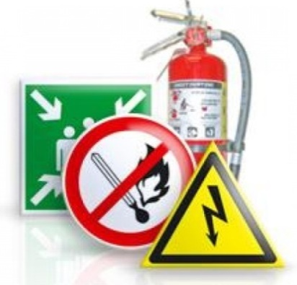
Программа «Обеспечение безопасности населения и территории Пермского муниципального округа»
Цель Программы: Повышение уровня безопасности населения и территории Пермского муниципального округа.
млн руб.
Наименование целевого показателя (единица измерения) | 2023 | 2024
Уровень преступности на 10000 населения, ед. | 186,5 | 184,4
Наименование расходов | 2023 год, млн руб. | 2024 год, млн руб.
Участие в профилактике терроризма и экстремизма | 0,1 | 0,1
Развитие элементов аппаратно-программного комплекса «Безопасный город» | 2,5 | 2,9
Обеспечение эффективной защиты населения и территории муниципального округа от чрезвычайных ситуаций мирного и военного времени, других опасностей и происшествий, угрожающих жизни, здоровью и имуществу граждан | 7,4 | 9,1
Обеспечение безопасного участия детей в дорожном движении | 0,3 | 0,1
Обеспечение реализации муниципальной программы | 89,1 | 88,1
Итого расходов | 99,4 | 100,3

Slide 49

Муниципальное управление
537,4 млн руб.
Управление муниципальными финансами и муниципальным долгом
167,1 млн руб. – 31,1%
Совершенствование муниципального управления
370,3 млн руб. – 68,9%

Slide 50

Программа «Управление муниципальными финансами и муниципальным долгом
Пермского муниципального округа»
Цель Программы: Обеспечение сбалансированности и устойчивости бюджета Пермского муниципального округа, повышение эффективности и прозрачности управления муниципальными финансами
Наименование целевого показателя (единица измерения) | 2023 | 2024
Коэффициент отношения предельного объёма муниципального долга к объёму доходов бюджета без учёта утверждённого объёма безвозмездных поступлений и (или) поступлений налоговых доходов по дополнительным нормативам отчислений, % | не более 10 | не более 10
Рост налогового потенциала в сопоставимых условиях к уровню 2021 года, % | не менее 7 | не менее 11
Доля расходов бюджета округа, в отношении которых осуществлён внутренний финансовый муниципальный контроль, % | не менее 12 | не менее 12
Уровень исполнения расходной части бюджета округа, без учета нераспределенных средств резервного фонда, а также целевых средств из бюджетов других уровней, % | не менее 95 | не менее 95

Slide 51
Основные мероприятия программы «Управление муниципальными финансами и муниципальным долгом Пермского муниципального округа»
Направления расходов | 2023 год млн руб. | 2024 год млн руб.
Обеспечение деятельности органов местного самоуправления | 29,14 | 30,3
Обеспечение деятельности муниципальных казенных учреждений | 131,28 | 136,77
Обслуживание муниципального долга Пермского муниципального округа | 0,03 | 0,03
Всего расходов | 160,45 | 167,10
млн руб.

Slide 52

Программа «Совершенствование муниципального управления Пермского муниципального округа»
Цели Программы: Повышение эффективности муниципального управления в Пермском муниципальном округе; Создание условий для совершенствования муниципального управления; Создание условий для участия населения в осуществлении местного самоуправления; Укрепление гражданского единства, гармонизация межнациональных и межконфессиональных отношений в Пермском муниципальном округе.
Наименование целевого показателя (единица измерения) | 2023 | 2024
Доля муниципальных служащих администрации Пермского муниципального округа, прошедших обучение, % | 25 | 25
Количество социально значимых проектов, направленных на решение вопросов местного значения, реализованных ТОС, инициативными группами, СОНКО, старостами сельских населенных пунктов с привлечением средств из бюджетов разных уровней и (или) внебюджетных источников, ед. | 5 | 5
Доля граждан, использующих механизм получения муниципальных услуг в электронной форме, % | 56 | 58

Slide 53
Основные мероприятия программы «Совершенствование муниципального управления Пермского муниципального округа»
Наименование расходов | 2023 год млн руб. | 2024 год млн руб.
Организация муниципального управления Пермского муниципального округа | 172,8 | 200,1
Содействие развитию институтов гражданского общества и общественных инициатив, в том числе: -Софинансирование объектов инициативного бюджетирования -Мероприятия с участием средств самообложения граждан | 14,4 8,0 | 29,1 9,9 12,5
Гармонизация межнациональных и межконфессиональных отношений на территории Пермского муниципального округа | 0,5 | 0,4
Обеспечение деятельности казенных учреждений | 140,0 | 140,7
Всего расходов | 327,7 | 370,3
млн руб.

Slide 54
Расходы на содержание территориальных управлений и
МКУ ТУ Пермского муниципального округа, млн руб.
+ 12,1%
117,7
120,1
107,1

Slide 55

Расходы на содержание органов местного самоуправления, млн. руб.
Наименование расходов | 2023 год | 2024 год
Средства местного бюджета, учитываемые в нормативе на содержание органов местного самоуправления | 292,9 | 310,0
Средства краевого, федерального бюджета | 22,6 | 23,7
Всего расходы на содержание ОМС | 315,5 | 333,7
Расчетный норматив на содержание ОМС | 344,8 | 392,3
Отклонение от расчетного норматива («-» превышение) | 51,9 | 82,3

Slide 56

Развитие инфраструктуры
1 503,0 млн руб.
Охрана окружающей среды
31,6 млн руб. – 2,1%
Развитие дорожного хозяйства и благоустройство
940,7 млн руб. -62,6%
Развитие коммунального хозяйства
451,5 млн руб. – 30,0%
Улучшение жилищных условий граждан
79,2 млн руб. – 5,3%

Slide 57
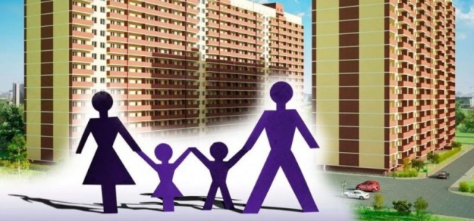
Программа «Улучшение жилищных условий граждан Пермского муниципального округа»
Цель Программы: Повышение доступности жилья для граждан, обеспечение безопасных и комфортных условий проживания
Наименование целевого показателя (единица измерения) | 2023 | 2024
Количество семей, улучшивших жилищные условия, ед. | 218 | 16
Общая площадь расселенного аварийного жилищного фонда, кв.м. | 2660,4 | 0,0
Общая площадь снесенных аварийных домов, кв.м. | 1880,3 | 6 751,89
млн руб.
Наименование расходов | 2023 год млн руб. | 2024 год млн руб.
Оказание социальной поддержки гражданам в обеспечении жильем (дети-сироты и дети, оставшихся без попечения родителей, лиц из числа детей-сирот и детей, оставшихся без попечения родителей, молодые семьи) | 53,9 | 33,9
Обеспечение мероприятий по переселению граждан из аварийного жилищного фонда (переселение из труднодоступного п. Таежный) | 278,4 | 12,7
Управление жилищным фондом | 14,5 | 9,3
Обеспечение реализации муниципальной программы | 19,5 | 23,2
Всего расходов | 366,3 | 79,1

Slide 58

Программа «Развитие коммунального хозяйства Пермского муниципального округа»
Цели Программы: Инфраструктурное обеспечение экономического роста территории, повышение качества предоставляемых коммунальных услуг
Наименование целевого показателя (единица измерения) | 2023 | 2024
Содержание объектов коммунально-инженерной инфраструктуры, находящейся в муниципальной собственности, % | 100,0 | 100,0
Готовность объектов коммунальной инфраструктуры к отопительному сезону, % | 100,0 | 100,0
млн руб.

Slide 59
Основные мероприятия программы
«Развитие коммунального хозяйства Пермского муниципального округа»
Наименование расходов | 2024 год млн руб. | 2024 год млн руб.
Обеспечение реализации муниципальной программы | 71,8 | 73,9
Содержание и ремонт объектов коммунально-инженерной инфраструктуры, находящихся в муниципальной собственности Пермского муниципального округа, в том числе: -Капитальный ремонт тепловых сетей водоснабжения в п. Красный Восход -Капитальный ремонт тепловых сетей п. Юго-Камский -В рамках реализации программы «Комфортный край» приоритетного проекта «Качественное водоснабжение»: капитальный ремонт водонапорной башни и сетей водоснабжения в п. Мулянка и в д. Петровка | 108,7 | 163,2 18,0 15,0 19,5
Строительство (реконструкция) объектов общественной инфраструктуры муниципального значения, приобретение объектов недвижимого имущества в муниципальную собственность, в том числе: -Комплекс очистных сооружений в п. Юго-Камский -Обустройство водозабора и реконструкция системы водоочистки п.Сылва | 44,5 | 171,2 116,0 55,2
Финансовое обеспечение в связи с отдельными видами преобразования муниципальных образований в Пермском крае, в том числе: -Капитальный ремонт водопроводной башни в п. Красный Восход -Поставка и установка газовой модульной котельной в д. Малая -Поставка и установка газовой модульной котельной в п. Юго-Камский | 28,0 | 43,2 5,5 8,7 29,0
Всего расходов | 253,0 | 451,5

Slide 60
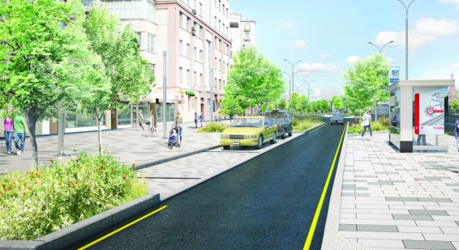
Программа «Развитие дорожного хозяйства и благоустройство Пермского муниципального округа»
Цели Программы: Создание комфортных условий при передвижении по автомобильным дорогам Пермского муниципального округа. Повышение уровня благоустройства Пермского муниципального округа.
Наименование целевого показателя (единица измерения) | 2023 | 2024
Доля автомобильных дорог, находящихся в нормативном состоянии, % | 52 | 56
Протяженность дорог, находящихся на содержании, км | 1843,8 | 1925,4
млн руб.

Slide 61


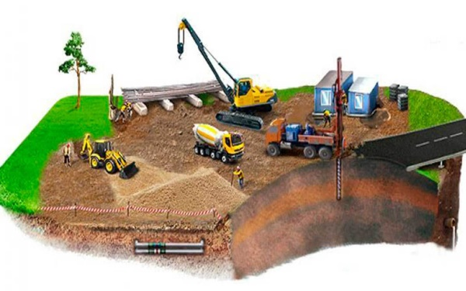
Дорожный фонд Пермского муниципального округа, млн руб.
Наименование расходов | Первоначальный 2023 год | Уточненный 2023 год | 2024 год | 2025 год | 2026 год
Дорожный фонд –всего, | 669,6 | 709,7 | 728,2 | 670,0 | 711,8
Средства бюджета Пермского муниципального округа | 444,3 | 484,4 | 447,6 | 480,0 | 601,4
Средства бюджета Пермского края | 225,3 | 225,3 | 280,6 | 190,0 | 110,4
Содержание
местных дорог
Ремонт
местных дорог
Строительство
местных дорог

Slide 62
Основные мероприятия программы «Развитие дорожного хозяйства и благоустройство Пермского муниципального округа»
Наименование расходов | 2023 год млн руб. | 2024 год млн руб.
Приведение в нормативное состояние автомобильных дорог Пермского муниципального округа, в том числе: | 630,4 | 626,8
-В рамках софинансирования с средствами дорожного фонда Пермского края: ремонт 34,883 км автомобильных дорог | 175,3 | 199,3
В рамках реализации национального проекта «Безопасные качественные дороги»: ремонт 7,304 км участков автомобильных дорог («Пермь-Екатеринбург» - Касимово, «Пермь-Троица»-Сылва, Култаево - Нижние Муллы) | 75,5 | 100,00
Строительство (реконструкция) автомобильных дорог общего пользования местного значения | 2,6 | 0,0
Благоустройство, в том числе: | 115,4 | 158,1
-В рамках региональной программы «Комфортный край» проекта «Школьные остановки»: установка 5 остановочных павильонов (в д. Большой Бурдым, д. Луговая, д.Ключики, с. Янычи д. Большая Мось ) | - | 3,33
-В рамках реализации проекта «Комфортный край» проекта «Наша улица»: ремонт тротуара и сетей уличного освещения (д. Кондратово, с.Култаево, с. Лобаново, д. Мостовая, с. Троица) | - | 22,22
В рамках формирования комфортной городской среды: обустройство площадок для размещения контейнеров под ТКО и благоустройство общественных территорий (парки, тротуары) | 52,4 | 55,8
Всего расходов | 876,3 | 940,7

Slide 63
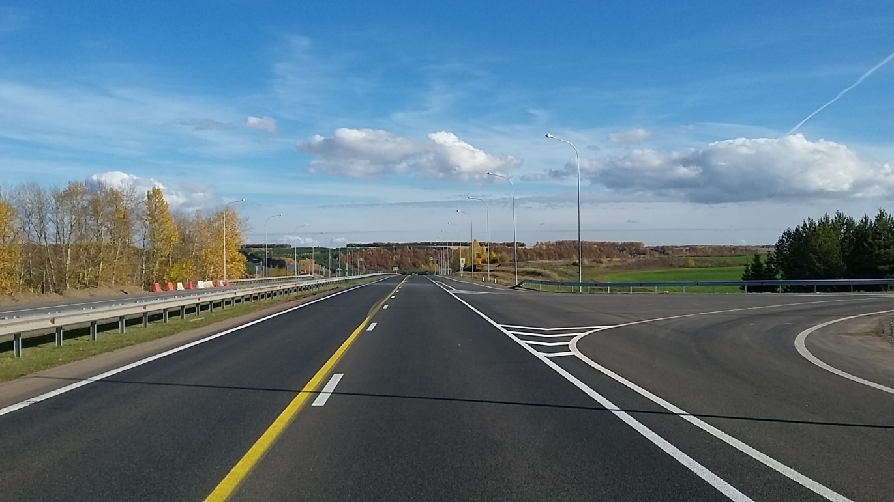
ПРОТЯЖЕННОСТЬ АТОМОБИЛЬНЫХ ДОРОГ ОБЩЕГО ПОЛЬЗОВАНИЯ МЕСТНОГО ЗНАЧЕНИЯ
+ 4,4%
1 925,4
1 843,8
+ 4,1%
+ 5,6%

Slide 64
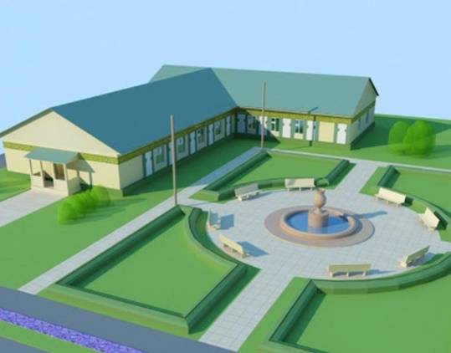
Содержание дорог и благоустройство в сельских населенных пунктах 2024 год, млн руб.
Notes:
64

Slide 65

Программа «Охрана окружающей среды Пермского муниципального округа»
Цели Программы: Повышение уровня экологической образованности населения и сохранение природных систем. Создание благоприятных условий жизни населения вблизи водных объектов.
млн руб.
Наименование целевого показателя (единица измерения) | 2023 | 2024
Доля населения Пермского муниципального округа, привлеченного к участию в экологической деятельности, % | 47 | 47
Доля ликвидированных несанкционированных свалок к общему числу выявленных несанкционированных свалок на землях общего пользования на территории Пермского муниципального округа, % | 14 | 50
Наименование расходов | 2023год млн руб. | 2024 год млн руб.
Мероприятия по экологическому образованию и формированию экологической культуры | 0,6 | 0,6
Снижение негативного воздействия на почвы, восстановление нарушенных земель, ликвидация несанкционированных свалок в границах муниципального образования | 33,4 | 31,0
Предупреждение негативного воздействия поверхностных вод и аварий на гидротехнических сооружениях | 1,7 | 1,7
Всего расходов | 35,7 | 33,3

Slide 66

Экономическое развитие
220,4 млн руб.
Градостроительная политика
50,2 млн руб. – 22,8%
Управление земельными ресурсами и имуществом
124,2 млн руб. – 56,4%
Сельское хозяйство и комплексное развитие сельских территорий
43,1 млн руб. – 19,5%
Экономическое развитие
2,9 млн руб. – 1,3%

Slide 67

Программа «Экономическое развитие Пермского муниципального округа»
Цель Программы: Создание условий для устойчивого экономического роста Пермского муниципального округа
Наименование целевого показателя (единица измерения) | 2023 | 2024
Количество индивидуальных предпринимателей в расчете на 1000 жителей населения, ед. | 33,22 | 33,57
Турпоток, чел. | 101 163 | 117 504
Число субъектов малого и среднего предпринимательства, ед. | 5 588 | 5 712
Количество представителей субъектов малого и среднего предпринимательства, вовлеченных к участию в отдельных мероприятиях Программы, ед. | 150 | 150
Число самозанятых граждан, ед. | 8256 | 8 294
Количество действующих субъектов МСП (включая индивидуальных предпринимателей) в расчете на 1 тыс. жителей населения | 42,6 | 44,26
млн руб.
Наименование расходов | 2023 год млн руб. | 2024 год млн руб.
Поддержка малого и среднего предпринимательства | 2,2 | 2,6
Поддержка малого и среднего предпринимательства в сфере туризма в Пермском муниципальном округе | 3,8 | 0,3
Всего расходов | 6,0 | 2,9

Slide 68
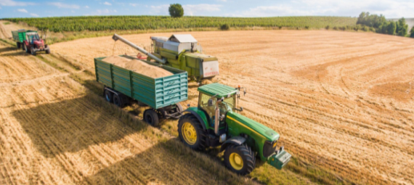
Программа «Сельское хозяйство и комплексное развитие сельских территорий Пермского муниципального округа»
Цели Программы: Повышение занятости, доходов и качества жизни сельского населения Пермского муниципального округа, а также рост доходности и эффективности сельскохозяйственных товаропроизводителей
млн руб.
Наименование целевого показателя (единица измерения) | 2023 | 2024
Индекс физического объема сельскохозяйственной продукции в хозяйствах всех категорий , % | 101,1 | 101,1
Посевные площади сельскохозяйственных культур в хозяйствах всех категорий, га | 30 209 | 30 209
Наименование расходов | 2023 год млн руб. | 2024 год млн руб.
Поддержка сельскохозяйственных товаропроизводителей | 1,3 | 1,4
Мероприятий по благоустройству сельских территорий в рамках комплексного развития сельских территорий (организацию пешеходных коммуникаций в восьми населенных пунктах, организацию освещения на территории трех населенных пунктов) | 19,5 | 26,2
Обеспечение реализации муниципальной программы | 15,2 | 15,5
Всего расходов | 36,0 | 43,1

Slide 69
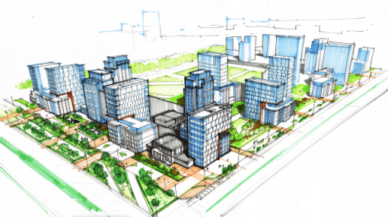
Программа «Градостроительная политика Пермского муниципального округа»
Цели Программы: Повышение инвестиционной привлекательности Пермского муниципального округа и обеспечение эффективного управления территорией посредством стратегического планирования и градостроительной деятельности.
млн руб.
Наименование целевого показателя (единица измерения) | 2023 | 2024
Обеспеченность территории Пермского муниципального округа документами стратегического, территориального планирования и градостроительного зонирования, % | 100 | 100
Доступность и актуальность сведений государственной информационной системы обеспечения градостроительной деятельности всем субъектам строительной и градостроительной деятельности, % | 100 | 100
Наименование расходов | 2024 год млн руб. | 2024 год млн руб.
Совершенствование документов стратегического, территориального планирования и градостроительного зонирования | 1,2 | 1,2
Обеспеченность документацией по планировке территории | 9,5 | 12,9
Ведение государственной информационной системы обеспечения градостроительной деятельности, выдача сведений | 2,3 | 2,0
Обеспечение реализации муниципальной программы | 29,9 | 34,1
Всего расходов | 42,9 | 50,2

Slide 70

Программа «Управление земельными ресурсами и имуществом Пермского муниципального округа»
Цели Программы: Повышение эффективности управления и распоряжения муниципальным имуществом и земельными ресурсами Пермского муниципального округа
Наименование целевого показателя (единица измерения) | 2023 | 2024
Выполнение плановых показателей по доходам от аренды и приватизации имущества и неналоговым доходам от использования земельных участков, % | 100 | 100
Доля многодетных семей, обеспеченных земельными участками в собственность бесплатно, от числа многодетных семей, поставленных на учет, % | 95 | 95
Вовлечение в оборот земельных участков для бизнеса, га | 5 | 5
Доля поставленных на государственный кадастровый учет объектов недвижимости и зарегистрированных прав на объекты недвижимого имущества от включенных в реестр муниципального имущества Пермского муниципального округа, % | 90 | 95
млн руб.

Slide 71

Основные мероприятия программы «Управление земельными ресурсами и имуществом Пермского муниципального округа»
Наименование расходов | 2023 год млн руб. | 2024 год млн руб.
Управление земельными ресурсами, в том числе: -Изъятие земельных участков для муниципальных нужд с целью размещения линейных объекты -Проведение комплексных кадастровых работ и разработка проектов межевания на территории Пермского муниципального округа -Подготовка земельных участков для предоставления льготным категориям граждан -Снос нежилых зданий (сооружений) | 39,2 3,8 32,5 0,6 | 37,0 6,2 27,9 1,0 1,15
Управление муниципальным имуществом, в том числе: -Оптимизация состава муниципального имущества -Содержание муниципального имущества Пермского муниципального округа | 44,8 4,6 40,2 | 30,6 5,8 24,8
Обеспечение реализации муниципальной программы | 56,8 | 56,6
Всего расходов | 140,8 | 124,2

Slide 72
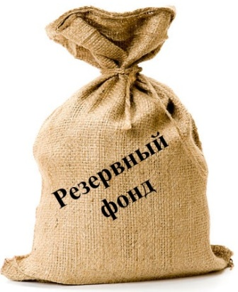

Резервный фонд администрации
2024 год – 20 000,0 тыс. рублей (0,28%*),
2025 год – 20 000,0 тыс. рублей (0,31%*)
2026 год – 20 000,0 тыс. рублей (0,29%*)
* от общего объёма расходов бюджета округа
Муниципальный долг
верхний предел муниципального внутреннего долга
на 2024 -2026 годы – 0,0 тыс. рублей ежегодно

Slide 73

Контактная информация
Финансово-экономическое управление администрации
Пермского муниципального района
Почтовый адрес: 614065, г. Пермь, ул. Верхне-Муллинская, 71, часы работы: с 8-00 до 12-00 с 13-00 до 17-00, телефон 294 67 90, 296 26 51, адрес электронной почты: feu@permsky.permkrai.ru, официальный сайт http://feu.permraion.ru/

Slide 74
Спасибо за внимание!

